Slide 1
LE ATASSIE
Prof. Ildebrando Appollonio

Slide 2
SOMMARIO
Definizione e Richiami Anatomo-Funzionali
Varietà e Semeiotica delle Atassie
Atassie Cerebellari: Nosografia
Iter Diagnostico

Slide 3
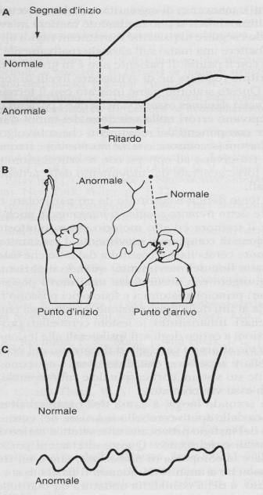
ATASSIA
ATASSIA (dal greco): α + τασσειν (= mettere in ordine) → Mettere in Disordine
  Clinicamente: Disturbo della Coordinazione motoria (non secondario a un deficit della forza) con alterazioni nel controllo degli atti motori volontari
    Irregolarità di ritmo, velocità e ampiezza dei movimenti
COORDINAZIONE: capacità di compiere con armonia atti motori che richiedono la contrazione simultanea e sincrona di diversi gruppi muscolari.

Slide 4
SEMEIOTICA Atassia (Lez. 1)
SEMEIOTICA:
Valutazione di:
Stazione Eretta e Deambulazione
Movimenti artuali e Gesti
Parola e Deglutizione
Oculomozione
Tono Muscolare
Sensibilità Profonde
ROT
SEMEIOTICA:
Riscontro di:
Aumento Tempi Reazione
Dismetria (iper/ipometria)
Adiadococinesia
Asinergia
Atassia (statica e dinamica)
Saccadizzazione dei mov. oculari di pursuit e Nistagmo
Disartria atassica (parola scandita / esplosiva) e Disfagia

Slide 5
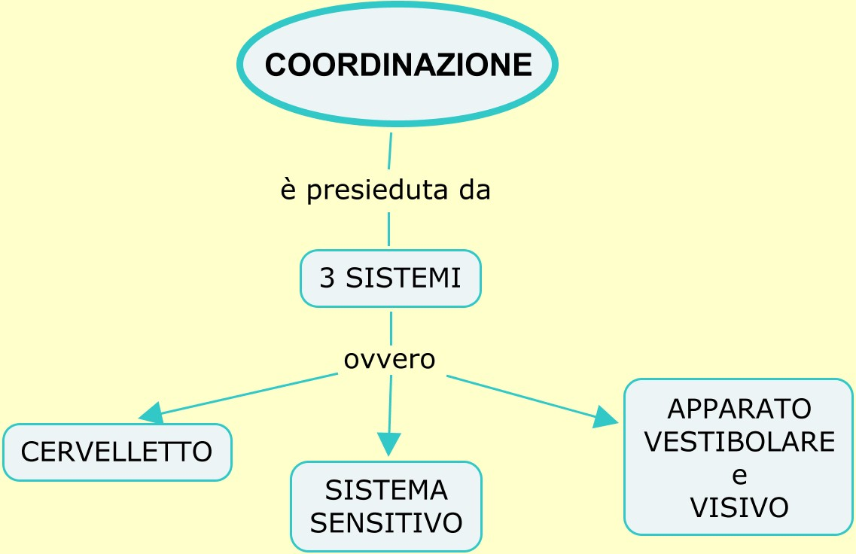
COORDINAZIONE: GLI ATTORI

Slide 6
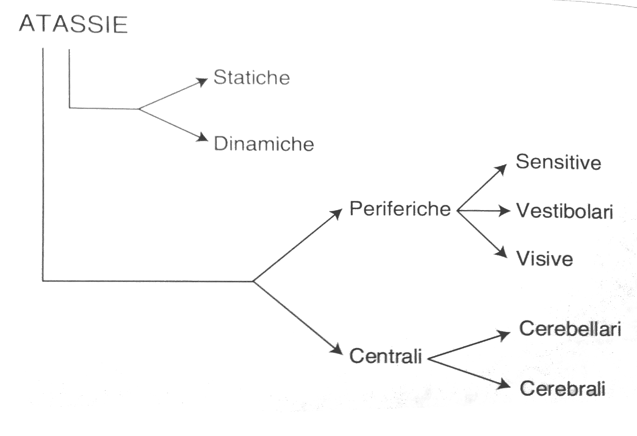
DISTURBI DEI SISTEMI DI CONTROLLO
N.B.: NON TUTTE LE ATASSIE
SONO CEREBELLARI!
ATASSIE: VARIETA’
Psicogene

Slide 7
VARIETA’ DI ATASSIE
Due Macro-Gruppi:
  Atx PERIFERICHE
    …
  Atx CENTRALI
    …
  + Atx. Psicogene

Slide 8
VARIETA’ DI ATASSIE
Due Macro-Gruppi:
  Atx PERIFERICHE
    …
  Atx Centrali
    …
  + Atx. Psicogene

Slide 9
ATASSIE «PERIFERICHE»
Diverse Varietà (più spesso bilat.):
Sensitiva (danno Sens. Profonde):
  SNP
  SNC (colonne dorsali del midollo, via lemniscale bulbo-talamica e via talamo-corticale a S1)
Visiva
Vestibolare (danno vestibolare periferico o centrale)

Slide 10
ATASSIE «CENTRALI»
Cerebrali:
  Corticali
  Sottocorticali
Cerebellari:
  Sede
  Estensione
  Natura

Slide 11
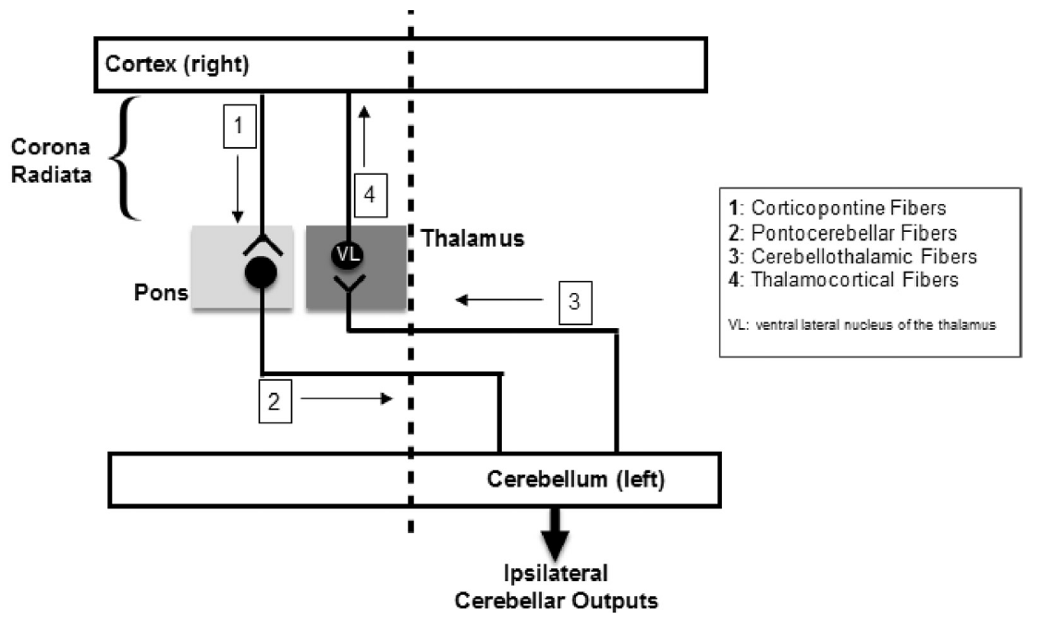

Atx CEREBRALI: Simplified Cortico-Cerebellar Loop: Pathways Involved in Cerebral Ataxias

Slide 12
ATASSIE CORTICALI
Atassie Frontale e Callosa
  per lesione della via fronto-ponto-cerebellare in sede frontale o callosale
Atassia Temporale
  soprattutto in caso di tumori → ipertensione endocranica sul cervelletto (bilaterale)
Atassia Parietale (S1)
  di fatto, una varietà centrale di atassia sensitiva.

Slide 13
ATASSIE SOTTOCORTICALI
Atassia della Corona Radiata
  per lesione della via fronto-ponto-cerebellare nella sost. bianca sottocorticale
Atassia Talamica*
  Atassia mista, sensitiva e cerebellare (mano atassica talamica nella s. cheiro-orale); per lesione n. VL del talamo o vie talamo-corticali che da VL portano in corteccia
Atassia Pontina
  per lesione della via fronto-ponto-cerebellare nel ponte
* su VL convergono le vie lemniscale (sens. profonde) e cerebello-talamica (entrambe crociate) e da VL partono le vie talamo-parietale (a S1) e talamo-frontale

Slide 14
DISTURBI DEI SISTEMI DI CONTROLLO
LE ATASSIE CEREBELLARI
FORME
Psicogene

Slide 15
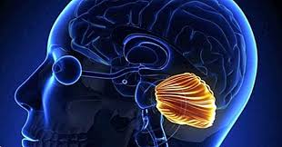
CERVELLETTO: RUOLI
Il Cervelletto (in latino cerebellum = "piccolo cervello"): è parte del rombo-encefalo, presente in tutti i vertebrati.
Ruoli clinicamente noti e accreditati:
  Controllo del Movimento
  Controllo Posturale
Ruoli ancora da sistematizzare (ambiti tuttora di ricerca):
  Cognitivo e Emotivo: «dismetria del pensiero» (dominio esecutivo, visuo-spaziale, linguaggio, umore)
  Regolazione automatica di alcune risposte autonomico-comportamentali (paura, piacere → dipendenze)
N.B.: un danno cerebellare non impedisce l'utilizzo di una determinata funzione, ma ne riduce l'efficienza.

Slide 16
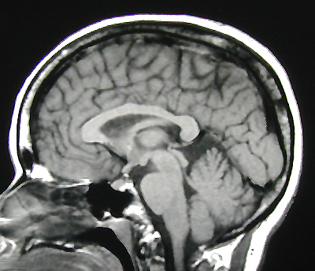
ATASSIA CEREBELLARE
Atassia centrale causata da compromissione:
Cervelletto
Vie Cerebellari afferenti e/o efferenti
  dalla corteccia
  dal midollo spinale

Slide 17
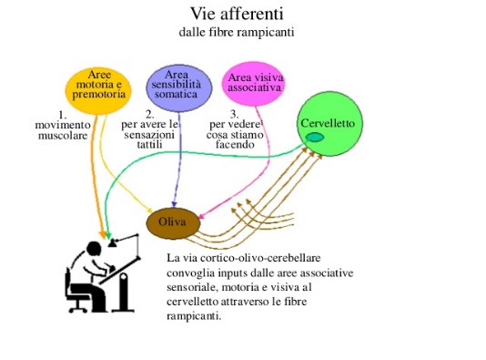
AFFERENZE al Cervelletto

Slide 18
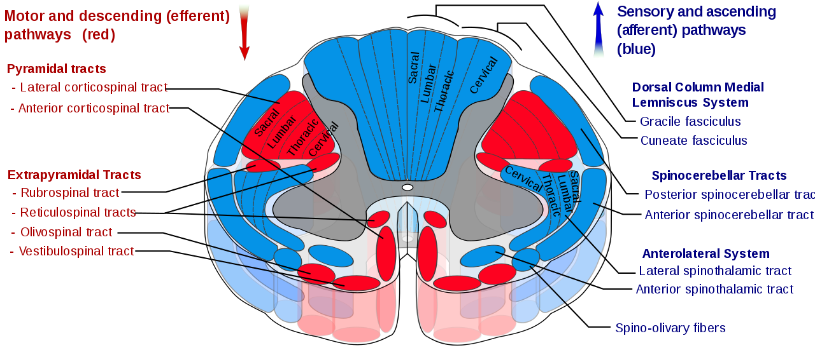
Afferenze SPINO-CEREBELLARI
Due Vie Spino-Cerebellari: Dorsale (post.) e Ventrale (ant.)
  Il Primo Neurone di entrambe le vie è una cellula gangliare spinale sensitiva; termina perifericamente con un corpuscolo del Pacini perimisiale muscolare o con un fuso neuromuscolare → l’assone a T porta informazioni sensitive propriocettive dai muscoli spinali + corrispondenti organi tendinei
  Implicate in alcune atassie ereditarie, tra cui l’Atx di Friedreich
Sezione di midollo spinale.
Vie spino-cerebellari (dorsale e ventrale) in blu a destra.

Slide 19
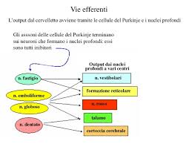
EFFERENZE dal Cervelletto
(1) Efferenze Cerebell-Reticolari: dalla nn. reticolari vanno poi al midollo spinale: via Cerebello-Reticolo-Spinale.

Slide 20
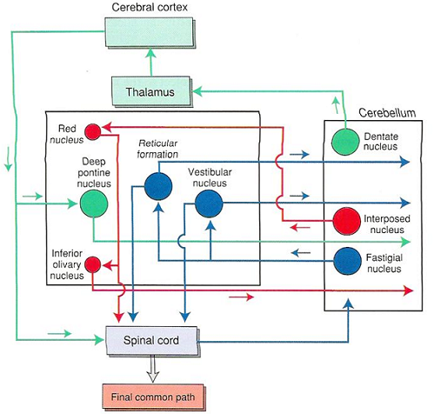
CIRCUITI Cerebellari
Circuito del N. Dentato (loop Cor-Cev)
Circuito del N. Interposito (loop Cev-ExP)
Circuito del N. Fastigio (loop Mid-Cev)

Slide 21
ATASSIE «CEREBELLARI»
Distinte in base a:
  Sede
    F. Cerebellari
    F. Cerebrali (loop Cor-Cev e Cev-ExP)
    F. Midollari e Gangliari (loop Mid-Cev)
  Estensione:
    F. Diffusa
    F. Focali
  Natura

Slide 22
Atx Cerebell x Sede e Estensione
Forma DIFFUSA
  da coinvolgimento diffuso di cervelletto e/o delle vie cerebellari
  sintomi assiali + artuali , bilat e simmetrici
Forme FOCALI
  da lesioni focali del cervelletto o di uno dei loop cerebellari
  sintomi solo assiali o solo artuali (unilat )
  se artuali unilat.:
    ipsilat in caso di lesione focale del cervelletto
    ipsilat o controlat. alla lesione in caso di lesione selettiva di uno dei loop

Slide 23
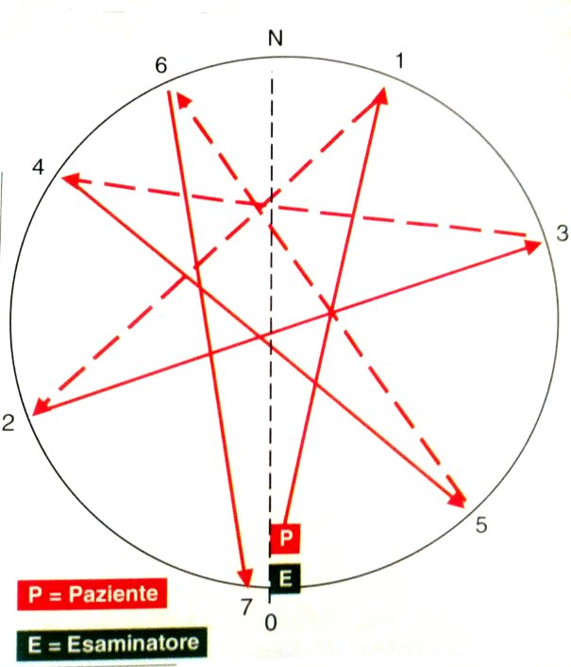
Varietà Cerebellare DIFFUSA: Clinica
Astasia cerebellare
Andatura atassica cerebellare
Asinergia -> scomposizione del movimento
Adiadococinesia
Nistagmo cerebellare
Disartria cerebellare
Dismetria (ipermetria e discronometria)
Disgrafia
Tremore intenzionale
Deviazioni toniche posturali
Ipotonia posturale
Astenia, Affaticabilita’ e Lentezza nei Movimenti
Romberg negativo

Slide 24
Varietà Cerebell. FOCALI: Clinica
Si distinguono:
  lesioni più MEDIANE toccano l‘equilibrio assiale, la marcia e il tono (sindrome vermiana o statica assiale)
  alterazioni più LATERALI si esprimono soprattutto con atassia segmentaria (sindrome emisferica cerebell. o cinetica artuale).
N.B.: Sintomi in genere appaiono solo per lesioni cerebell. focali estese e/o con coinvolgimento dei nuclei profondi.
  per lesioni focali piccole il resto del cervelletto e gli altri sistemi coordinativi giocano un ruolo supplettivo (spt se a produzione lenta)

Slide 25
ATX CEREBELL. PER NATURA

Slide 26
Atx Cerebell. x NATURA
Tre Macro-Categorie Ezio-Patog.:
Atx Cerebell Sporadiche
  …
Atx Cerebell Acquisite
  …
Atx Cerebell Ereditarie
  …

Slide 27
1) FORME SPORADICHE

Slide 28
1) Forme SPORADICHE
Due Macro-Gruppi:
Sporadiche Degenerative
  …
Sporadiche Malformative
  …

Slide 29
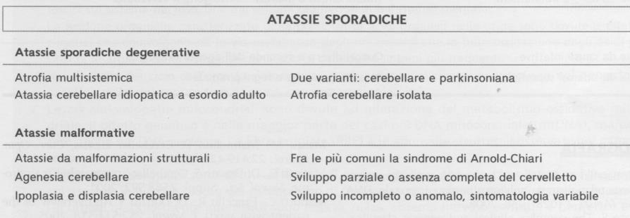
1A) Atx Spor DEGENERATIVE
Cisti congenite in fossa posteriore Sindrome di Dandy-Walker

Slide 30
ATROFIA MULTI-SISTEMICA (MSA)
ATROFIA MULTI-SISTEMICA (MSA):
  MSA-C: Cerebellare
  MSA-P: Parkinsoniana
  concomitano spesso anche segni da coinvolgimento dei sistemi piramidale e/o disautonomico
  Verrà trattata nella lezione sui parkinsonismi

Slide 31
ATX SPORADICHE IDIOPATICHE
ATX CEREBELLARI IDIOPATICHE:
  Tuttora discreta percentuale
  Esordio:
    età Infantile (EOICA: Early-Onset Idiopathic CA)
    età Adulta (ILOCA: Idiopathic Late Onset CA)
  Clinicamente:
    spt atx diffuse
    quasi sempre esordio insidioso e andamento cronico-progressivo
  Diagnosi:
    Clinica + Imaging (entrambi coinvolgimento solo cerebell. )

Slide 32
1B) Atx Spor MALFORMATIVE
Cisti congenite in fossa posteriore Sindrome di Dandy-Walker

Slide 33
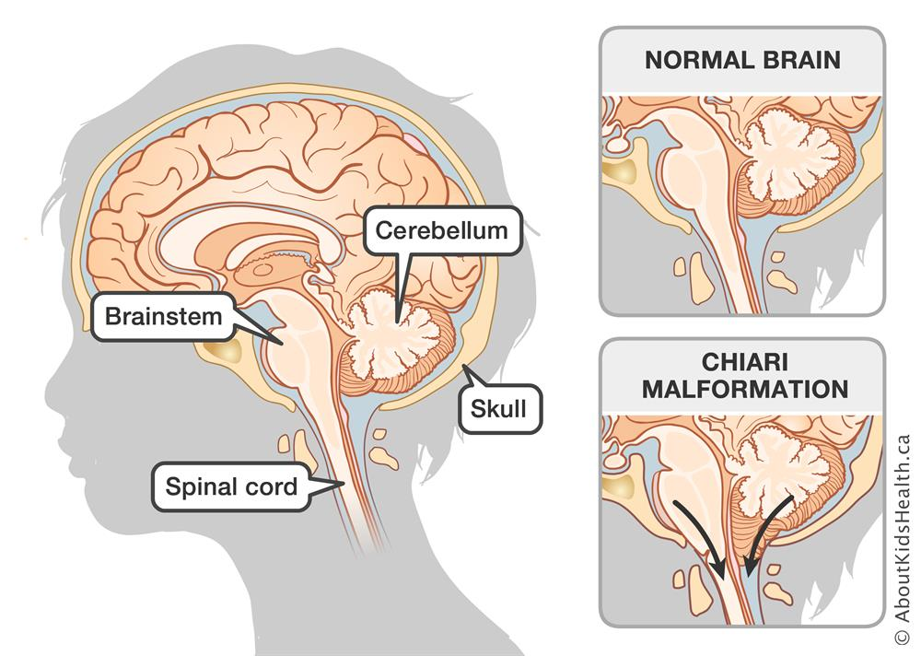
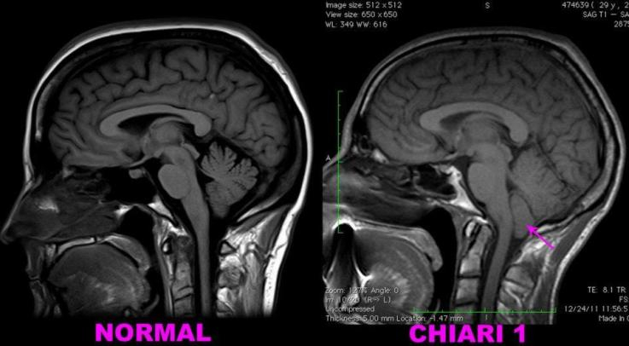
Malformazione di ARNOLD-CHIARI
CHIARI MALFORMATION
CM is a common malformation of the brain where the cerebellum protrudes into the spinal canal, causing many symptoms, mostly due to obstruction of CSF outflow.
It is classically subdivided into 3 Types:
  Type I: elongation of the cerebellar tonsils forcing protrusion through the base of the skull
  Type II includes the herniation of the cerebellar tonsils, through the foramen magnum
    Hydrocephalus and Syringomyelia are common co-occurences
  Type III, the most severe form of hindbrain herniation, covers cases with herniation of the cerebellum and brainstem into posterior encephalocele.

Slide 34
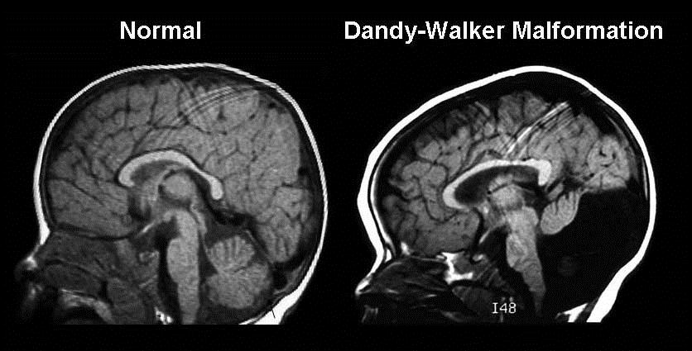
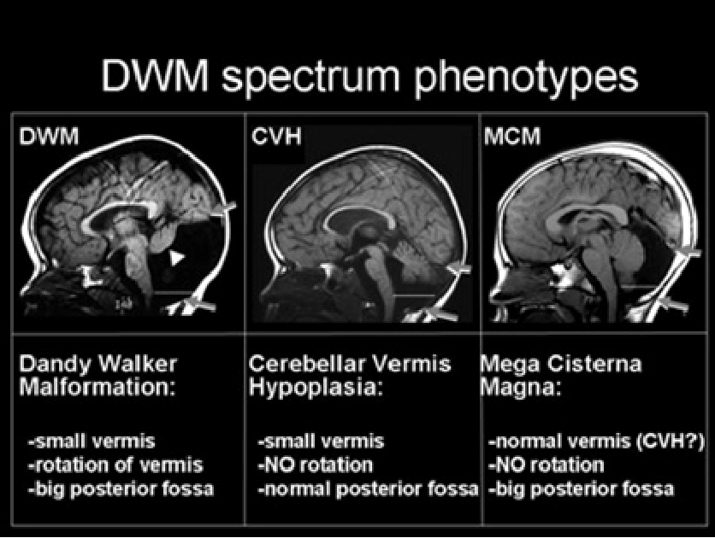
S. di DANDY WALKER
Dandy-Walker S. is easily diagnosed on the basis of a classic Triad:
complete or partial Agenesis of the Vermis
Cystic dilation of the 4th Ventricle
Enlarged Posterior Fossa, with upward displacement of the transverse sinuses, tentorium and torcula.
It may be accompanied by other developmental anomalies such as callosal agenesis
The brainstem is normal.

Slide 35
2) FORME ACQUISITE

Slide 36
2) Forme ACQUISITE
Cinque Macro-Gruppi:
Acq. Tossiche
Acq Immuno-mediate
Acq Deficitarie
Acq Lesionali
Acq Altre

Slide 37
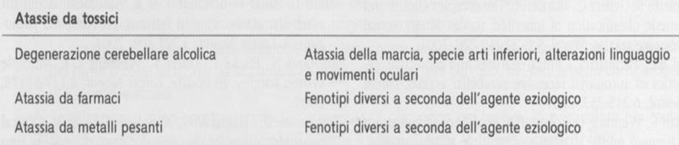
2a) Atassie Acquisite TOSSICHE
Farmaci: litio, fenitoina, carbamazepina, amiodarone, alcuni anti-neoplastici (5-fluorouracile, citosina)
Metalli Pesanti: organo-fosforici, mercurio, bismuto, tallio, piombo, inalazione di benzina, colla o vernici spray contenenti idrocarburi aromatici, spt toluene (sniffatori)

Slide 38
Degenerazione Cerebell. ALCOLICA
Abuso cronico di alcol
Neuropatol: degenerazione spt. parte ant-sup di verme e emisferi adiacenti (afferenze da midollo)
Clinica: atassia cerebell. spt agli AI (→ marcia), evoluzione spesso subacuta
Fisiopat.: complessa (tossica e carenziale B1)
Imaging: atrofia del verme (anche in alcolisti cronici, senza clinica evidente)
Encefalopatia di Wernicke: atassia + neuropatia + crisi epilettiche + alterazione vigilanza.
DGA e EW: varianti fenotipiche?
Tp.: stop alcool, carico vit. B1 e.v.

Slide 39
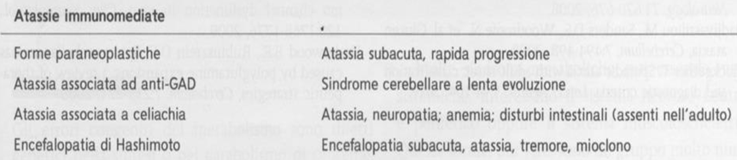
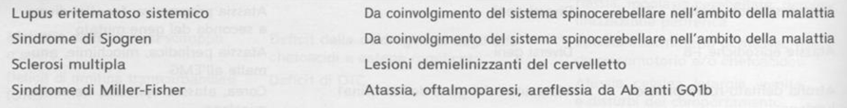
2b) Atassie Acquisite IMMUNO-MEDIATE (1)
Forma autoimmune Primaria (PACA) recente inquadramento

Slide 40
Auto-Ab nelle Atassie PARANEO

Slide 41
2b) Atassie Acquisite IMMUNO-MEDIATE (2)
Atassia da Glutine
  Talvolta associata a tiroidite e/o anemia perniciosa e/o celiachia (50%)
  Dx: ricerca Auto-ab anti-Gliadina
Atassia Paraneoplastica
  Molteplici tumori e diversi Auto-Ab; progressione subacuta
    Anti-Yo (mammella, ovaio); anti Hu(microcitoma), anti-Tr (linfoma Hodgkin), anti-Ri : s. Opsoclono-Mioclono (mammella, polmone, neurobalstoma)
Atassia da Auto-Ab Anti-GAD
  Spesso associata a diabete tipo I; progressione cronica
  Imaging: atrofia del cervelletto (50% dei casi)
  Dx: ricerca auto-Ab anti-GAD su siero
  Tp: tp. steroidea (boli, per os), Ig vena a cicli mensili
Encefalopatia di Hashimoto
  Associata a tiroidite autoimmune; progressione subacuta con deficit cognitivi + atassia, tremore, mioclono
  Dx: ricerca auto-Ab anti-Tireoperossidasi
  Tp: tp steroidea (boli, per os); miglioramenti notevoli e rapidi

Slide 42
2b) Atassie Acquisite IMMUNO-MEDIATE (3)
PRIMARY Autoimmune Cerebellar Ataxia (PACA) is the term used to describe this group.
  Aside from well-characterized immune-mediated ataxias with a clear trigger and/or association with specific neuronal antibodies, a large number of idiopathic ataxias are suspected to be immune-mediated but still remain undiagnosed .
  The proposed DIAGNOSTIC CRITERIA for PACA are based on Clinical (mode of onset, pattern of cerebellar involvement, presence of other autoimmune diseases), Imaging findings (MRI and if available MR spectroscopy showing preferential, but not exclusive involvement of vermis) and Lab investigations (CSF pleocytosis and/or CSF-restricted IgG oligoclonal bands).
    The aim is to enable clinicians to consider PACA when encountering a patient with progressive ataxia and no other diagnosis given that such consideration might have important therapeutic implications.

Slide 43
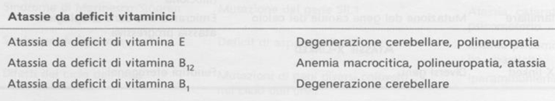
2c) Atassie Acquisite da DEFICIT VITAMINICI
Deficit acquisito di VIT. E:
  Vit. E: vit. liposolubile
  Cause: malassorbimenti lipidici del tratto GI (es.: fibrosi cistica, s. intestino corto, atresia biliare, colestasi intra-epatica)
  Meccanismo: legato al ruolo anti-ossidativo della vit. E
  Clinica: atassia cerebellare diffusa + neuropatia sensitiva grosse fibre con ROT assenti
  Tp.: vit. E i.m ad alte dosi

Slide 44
2c) Atassie Acquisite da DEFICIT ENDOCRINI
Ipotiroidismo
Ipoparatiroidismo (calcificazioni estese)

Slide 45
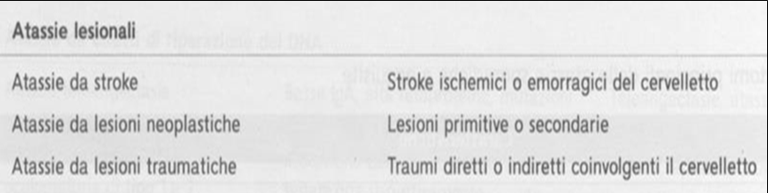
2d) Atassie Acquisite LESIONALI
Carcinomatosi Leptomeningea
Ematomi subdurali in fossa posteriore

Slide 46
2d) Atassie Lesionali
Sindromi cerebellari in genere focali (tranne lesioni estese e bilat.)
Progressività acuta-subacuta
Possibile compressione del tronco (ponte: deficit del VI e VII n.c. ipsilat)
Ipertensione endocranica (progressivo deficit vigilanza, idrocefalo ostruttivo triventricolare) → possibile indicazione a intervento di decompressione NCH

Slide 47
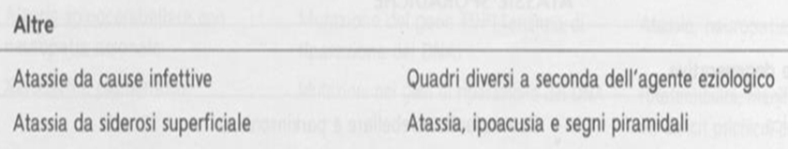
2e) Atassie Acquisite ALTRE

Slide 48
2e) Cause INFETTIVE e POST-INFETTIVE
ACUTE
  …
SUBACUTE
  …
CRONICHE (Progressive)
  …

Slide 49
2e) Cause INFETTIVE e POST-INFETTIVE
ACUTE:
  Rare (cerebelliti), spt. virali
  Polio, cocksackie, echo, rosolia, HIV; anche toxo, mycoplasma, micobatteri, legionella, leptospira (spirocheta),
SUBACUTE:
  Bambini: spt. dopo varicella (VZV); Adulti: spt. dopo mononucleosi (EBV)
    Decorso di solito spontaneamente favorevole (alcune settimane)
  Anziani: Mal. di Creutzfeldt-Jakob (var. atassica) (fenotipo molecolare VV2 e MV2 della proteina prionica)

Slide 50
2e) Cause INFETTIVE e POST-INFETTIVE
CRONICHE (progressive):
  Ascessi cerebellari
  Neurosifilide terziaria (Tabe Dorsale: colonne post. Midollo spinale + vie spino-cerebel.),
  Borreliosi di Lyme (altra spirocheta)
  PESS (morbillo)
  Morbo di Whipple:
    infezione sistemica da Trypherima Whipplei (febbre, perdita peso, diarrea dolore addominale, artrite); nel 50% atassia cerebellare
  Immunodepressi: lesioni cerebellari focali (infez. opportunistiche, PML da virus JC, linfomi)

Slide 51
2e) Atassia da SIDEROSI SUPERFICIALE
Cause: micro-ESA ripetuti (tumori vascolari, lesioni radicolari, anomalie vascolari tipo MAV); complicanza tardiva di interventi NCH; spesso idiopatica
Neuropatol: ferro libero e emosiderina si depositano in sede piale-subpiale di encefalo e midollo → danno corticale (cerebrale e cerebellare), nervi cocleari e midollo spinale
Clinica: atassia cerebellare progressiva, sordità neurosensoriale, segni piramidali
Imaging: RM in T2: lesioni ipointense lineari superficiali da depositi di ferro e emosiderina (cervelletto, tronco)
CSF: xantocromico, siderofagi
Tp: individuazione e rimozione della fonte di sanguinamento; ferro-chelanti inefficaci

Slide 52
3) FORME EREDITARIE

Slide 53
3) Forme EREDITARIE (1)
Quattro Macro-gruppi:
Autosomiche Dominanti
X-Linked
Mitocondriali
Autosomiche Recessive

Slide 54
3) FORME EREDITARIE (2)
In tutti i gruppi di Atx Ereditarie: grande Eterogenità sia fenotipica che genetica
  hereditary ataxias are one of the most complex group in neurogenetics.
Dx tramite Test Genetico (saliva, sangue)
  N.B.: solo una parte dei geni responsabili è conosciuta e testabile → un test genetico negativo non esclude del tutto una forma ereditaria

Slide 55
3) FORME EREDITARIE (3)
Among Hereditary Cerebellar Ataxias (HCAs) at least:
  >40 different forms of autosomal Dominant cerebellar ataxia
  >50 autosomal Recessive cerebellar ataxias (ARCAs),
  >20 X-Linked ataxias
  several forms of ataxia associated with Mitochondrial defects.
  Despite the steady increase in the number of newly discovered CA genes, patients, especially those with putative ARCAs, cannot yet be genotyped.
Some HCAs are potentially treatable:
  here, the efficacy of the therapy is directly related to the severity of the cerebellar atrophy and to the time of onset of the disease.

Slide 56
A) F. AUTOSOMICHE DOMINANTI

Slide 57
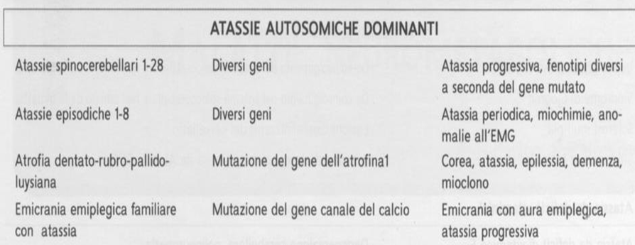
A) Forme Aut. DOMINANTI
I)
II)
III)
IV)

Slide 58
A-I) Atassie Dominanti
SPINO-CEREBELLARI (1)
Esordio in età adulta (giovanile o avanzata)
Classificazione: Clinica e/o Genetica
  Cl. Clinica (ADCA): Tre Macro-Gruppi (Harding, 2006):
    ADCA 1 (SCA Plus): atassia + coinvolgimento altri macro-sistemi neurologici (piramidali, extrapiramidali, SNP) (SCA1, SCA2, SCA3, SCA6 …)
    ADCA 2 (SCA + Maculopatia) (SCA7)
    ADCA 3 (SCA Pure): solo atassia cerebellare (SCA6, SCA10, SCA15 …); esordio più tardivo
      disease progression is faster in SCA1, intermediate in SCA2 and SCA3 and slower in SCA6,
  Per nessuna SCA esiste oggi terapia specifica

Slide 59
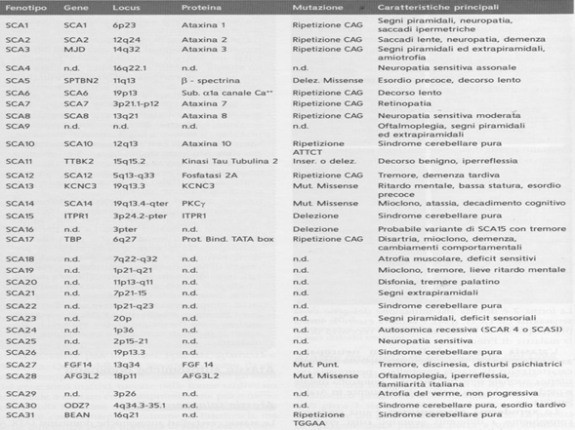
A-I) Atassie Dominanti
SPINO-CEREBELLARI (2)
Classificazione GENETICA (SCA):
  Continua crescita dei geni identificati
    i’altro ieri n=0; oggi n=48; domani …?
  Le variazioni cliniche fra SCA diverse sono minime
La prevalenza dei diversi tipi di SCA varia per etnia e area geografica:
  A livello mondiale: SCA3 (m. Machado-Joseph)
  In Italia: SCA1 (spt. Nord), SCA 2 (spt sud) e SCA6
Principali SCA causate da espansione di Triplette CAG

Slide 60
Fisiopat. SCA da CAG (1)
Triplette CAG: codificano Glutamina → proteine (Atassine)
Per espansione di Tratto Poli-Glutamminico → aumento patologico di Atassine (Gain of Function) (Poli-Glutamminopatie)
Fenomeno dell’Anticipazione nel passaggio generazionale
Fenotipo da perdita progressiva di neuroni:
  la proteina mutata forma aggregati, talvolta sequestrando anche altre proteine (es ubiquitina)
  Però: non c’è correlazione fra numero di aggregati e gravità di malattia (anzi, si pensa possano essere protettivi).

Slide 61
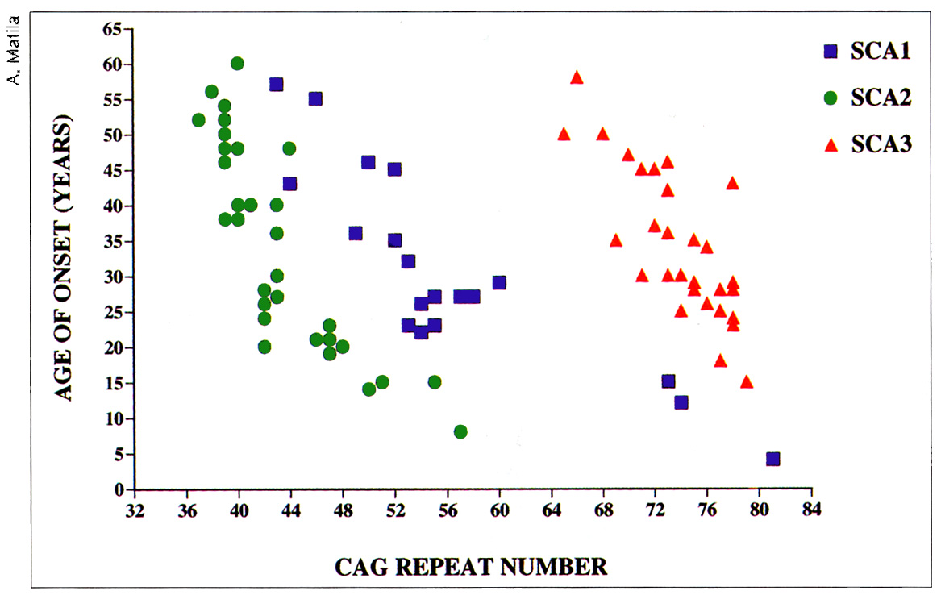
PATHOGENIC EFFECT OF GLUTAMINE REPEATS
Relationship between the age of onset and size of the CAG repeat in SCA1-3
An inverse correlation is observed between the size of expansion and age of onset
The effect of expansion is different for each mutation
Changes on brain MRI are already evident at the premanifest stage and correlate with CAG repeat size.

Slide 62
Fisiopat. SCA da CAG (2)
Espressione Poli-Glu ubiquitaria, ma fenotipo selettivo:
  studi recenti volti a ricercare ragioni per cui le poli-glutamminopatie colpiscono prevalentemente certi sistemi piuttosto che altri:
    il legame potrebbe risiedere nell’interazione fra la proteina mutata e le proteine tipiche espresse in quella particolare cellula: il contesto proteico medierebbe la selettiva vulnerabilità neuronale
Sono al momento molto attive ricerche per individuare i principali interattori con queste proteine che in futuro potrebbero diventare target terapeutici.
  few key cellular changes, namely ion channel dysfunction and transcriptional dysregulation, has become apparent

Slide 63
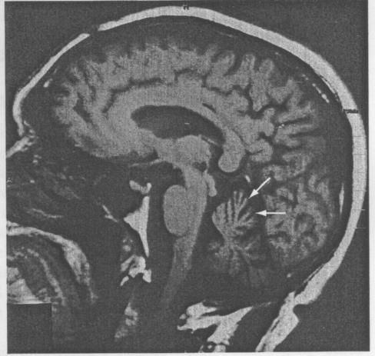
SCA-1
Prima SCA identificata: la più frequente Nord Italia
Esordio 20-40 aa (range 5-70 aa); sopravvivenza: 10-20 aa.
Da espansione di tripletta CAG del gene SCA-1 (crom. 6)
Proteina alterata: Ataxina 1 (gain)
Neuropatol.: perdita neuronale progressiva cervelletto, tronco e vie spino-cerebellari
Clin: ADCA 1 (SCA Plus): segni cerebellari assiali-artuali-craniali (disartria, saccadi ipermetriche) + segni piramidali, extrapir. e PNP con amiotrofia
  ca 50% paralisi sovranucleare di sguardo (prima verticale poi anche orizzontale) (PSP like)
  ca 10% deficit cognitivi frontali
  fase avanzata: disfagia, discinesie coreiche, paralisi corde vocali
SCA-1
RM Encefalo sagittale T1:
atrofia cerebellare (frecce)

Slide 64
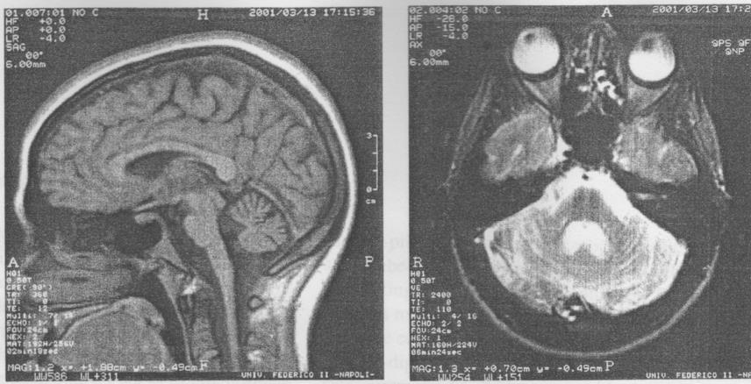
SCA-2
La SCA più frequente al Sud Italia
Da espansione di tripletta CAG del gene SCA-2 (crom. 12)
Proteina alterata: Ataxina 2 (gain)
Clin: come SCA-1 però con:
  saccadi da subito ipometriche
  neuropatia periferica più lieve (s. discriminative conservate)
  deficit cognitivi più frequenti e marcati (fino a demenza)
SCA-2 - RM Encefalo e Midollo Sup.
a) Sagittale T1: atrofia cervelletto e ponte
b) Assiale T2:
atrofia ponte, dilatazione IV ventricolo e cisterne pre-pontine e iperintensità rafe mediano

Slide 65
SCA-6
Al 3° posto per frequenza complessiva in Italia
  la più frequente in Francia e Germania
Esordio più tardivo: dopo i 50 aa nei 2/3 dei casi (spesso confusa, quando famigliarità neg, con forme degenerative)
Da espansione di tripletta CAG del gene SCA-6/CACNA1A (crom. 19)
Proteina alterata: subunità alfa-1a del canale Ca voltaggio dip. (gain of function)
Fenotipo:
  sia SCA Puro (anche al neuroimaging e autoptico)
  che SCA Plus (neuropatia lieve, distonia, ROT vivaci, andatura parapareto-spastica, anomalie oculomozione)

Slide 66
SCA-48
2020 Sep;41(9):2423-2432 Epub 2020 Apr 27.
Spinocerebellar Ataxia Type 48: Last But Not Least

Slide 67
FLOW CHART: Differential Diagnosis in SCAs Through Associated Signs

Slide 68
B) FORME X-LINKED

Slide 69

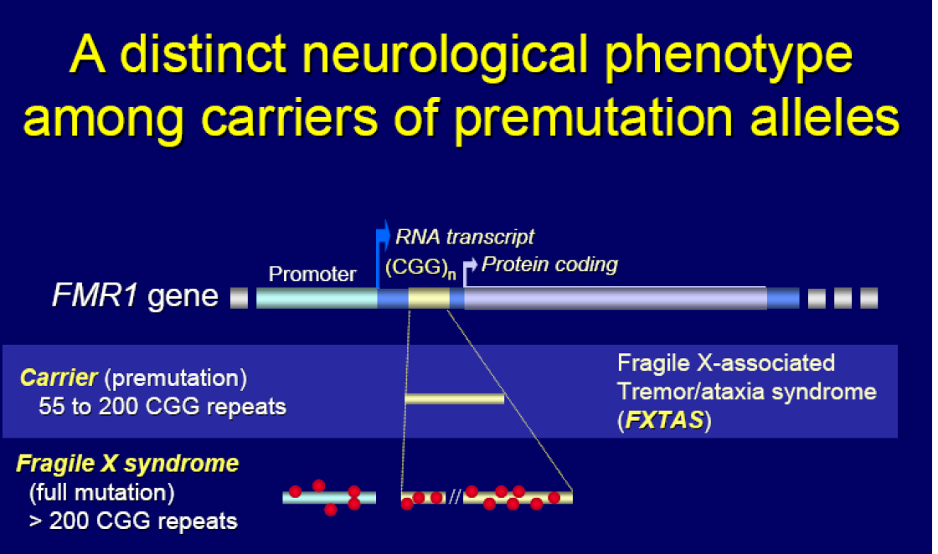
B) Forme X-LINKED
(> 20)
Quasi tutte congenite/infantili (disgenesie cerebellari varie); tranne:
S. ATASSIA/TREMORE Associata a X-FRAGILE (FXTAS)
Da Espansione parziale (pre-mutazione: 55-200) di unaTripletta CGG sul Crom. X (gene FMR1)
Esordio dopo 50 aa
  Atassia + tremore d’azione + parkinsonismo + disfunzioni autonomiche + PNP + deficit cognitivi (MSA-like)
  40% M e 15% F carriers
RM: iperintensità ped. cerebell medi

Slide 70
C) F. EREDITARIE MITOCONDRIALI

Slide 71
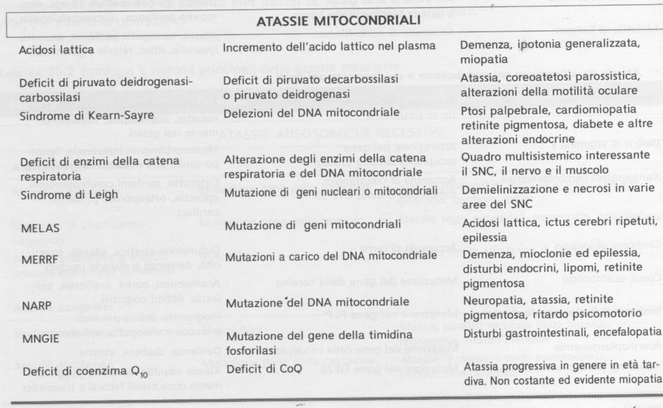
C) Forme Ereditarie MITOCONDRIALI
Trasmissione Matrilineare; mosaicismo
Ataxia is one of the most frequent symptoms of mitochondrial disease.
  In most cases it occurs as part of a syndromic disorder and the combination of ataxia with other neurologic involvement such as epilepsy is common.
  There are no specific features that define an ataxia as mitochondrial, except perhaps the tendency for it to occur together with involvement of multiple sites, both in the nervous system and outside.
  Forme più freq. alcune encefalo-miopatie (MELAS, MERRF) e POLG

Slide 72
D) F. AUTOSOMICHE RECESSIVE

Slide 73
D) Forme Aut. RECESSIVE
Talvolta chiamate SCARs (SCA Recessive)
Esordio di solito prima dei 20 anni.
Classificazione Genetico-Clinica (2 macro-gruppi):
predominant Sensory or Afferent Ataxias, which are disorders mainly of the peripheral input to the cerebellum
predominant Cerebellar Ataxias, in which the cerebellum is primarily affected.
Classificazione Genetico-Patologica (4 macro-gruppi):
Degenerative
Congenite
Metaboliche
Da Difetti di Riparazione del DNA

Slide 74
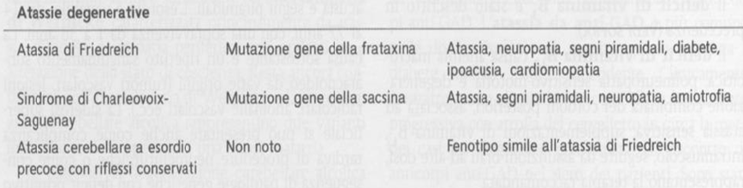
D-I) Forme Aut. Recessive DEGENERATIVE

Slide 75
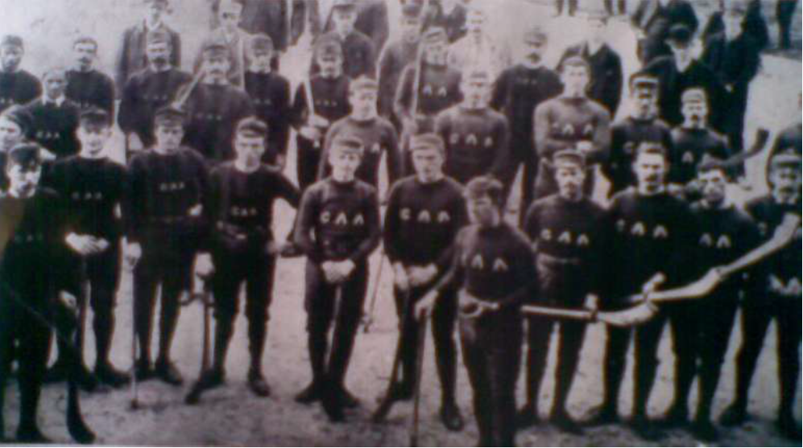
Atassia di FRIEDREICH
E’ l’atassia ereditaria più frequente in assoluto:
  prevalenza 1:30k-50k; portatori sani fra i caucasici: 1:85; esordio: 5-20 aa; sopravvivenza: 10-15 aa
Da Espansione di Tripletta GAA sul tratto intronico del Gene FXN (crom. 9):
  triplette normali: 7-22; espanse patol.: 200-900 → deficit sintesi proteica
Proteina molto ridotta/assente: FRATAXINA (Loss of Function):
  proteina per carrier ferro mitocondriale → danno respiratorio mitocondriale da accumulo di ferro
Neuropatol.: degenerazione primaria neuroni sensitivi grosso calibro nei Gangli spinali → interess prev vie Spino-Cerebell.
  poi anche colonne dorsali e vie piramidali + PNP sensitivo-motoria.

Slide 76
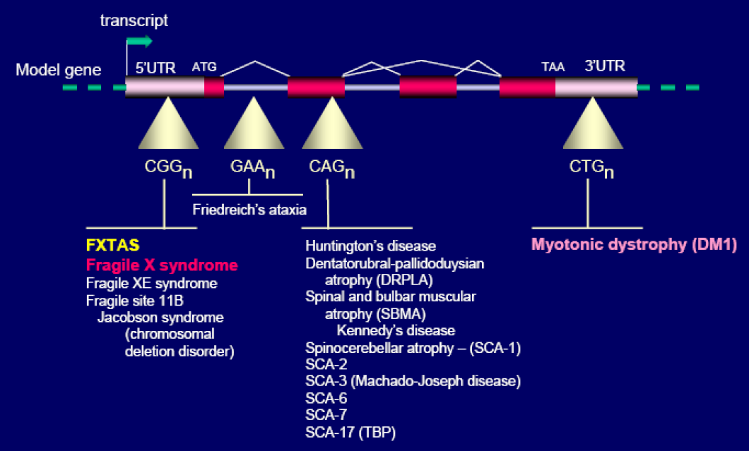
Malattie Neurologiche Genetiche da TRIPLETTE ESPANSE

Slide 77

Atassia di FRIEDREICH
Fenotipo: esordio con atassia arti inf.
  poi progressiva e diffusa con disartria
  deficit sensibilità profonde e discriminative, areflessia, anomalie oculomozione, paraparesi piramidale con Babinski
Spesso segni Sistemici:
  cardiomiopatia (90%), diabete insulino-resistente (20%), ipoacusia, scoliosi, piede cavo
Neuroimaging: no atrofia cerebellare; sì atrofia del midollo spinale
Terapia sintomatica (cocktails):
  antiossidanti (Co. Q10, idebenone, vit. E), chelanti ferro, co-fattori mitoc. (ac. alfa-lipoico, carnitina)

Slide 78
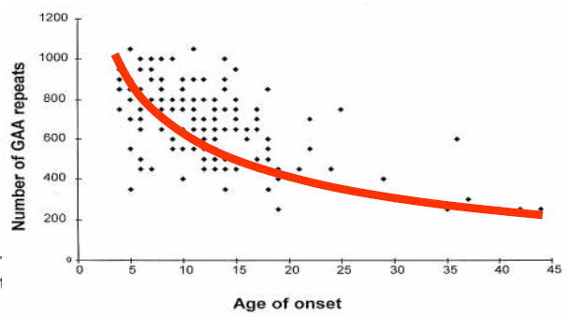
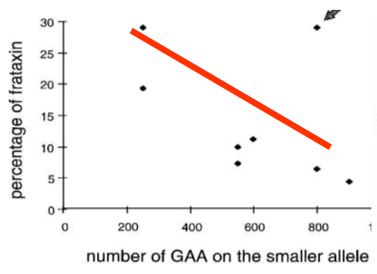
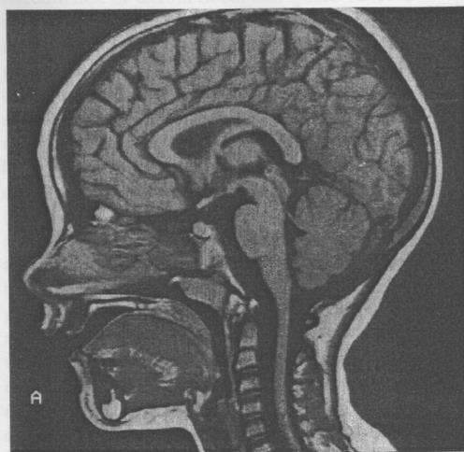
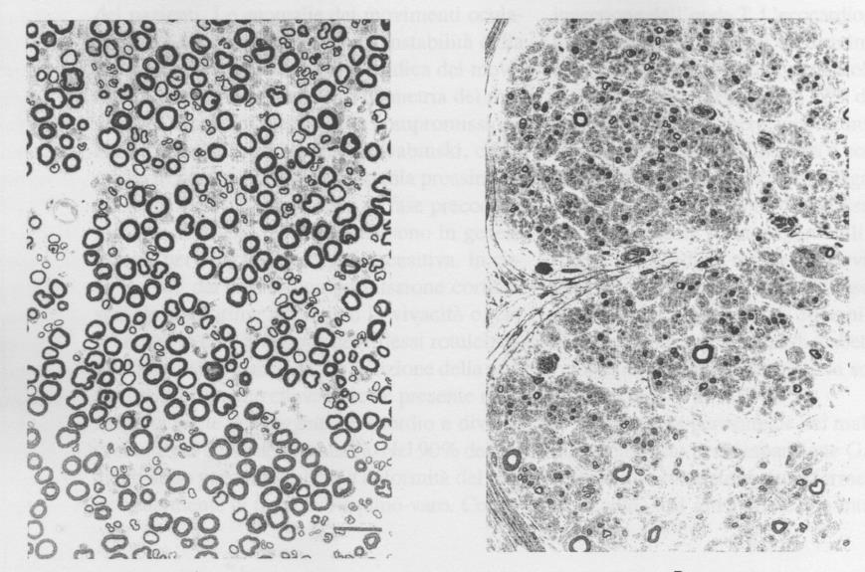
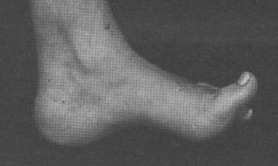
Atassia di FRIEDREICH
Atassia di Friedreich
Piede Cavo
Atassia di Friedreich
RM Encefalo e Midollo Sup:
Assenza di atrofia cerebellare e presenza di atrofia del midollo
Biopsia di Nervo Surale (blu di toluidina)
a) Controllo b) Atassia di Friedreich
Marcata perdita di fibre mieliniche di grosso calibro

Slide 79
Portatori di Mutazione
FXN Monoallelica
About 25% of FXN mutation carriers are symptomatic and have an atypical phenotype, such as late onset, for example up to 64 years.
In such very late-onset cases, there is often both ataxia and spastic paraparesis (spastic ataxia).

Slide 80
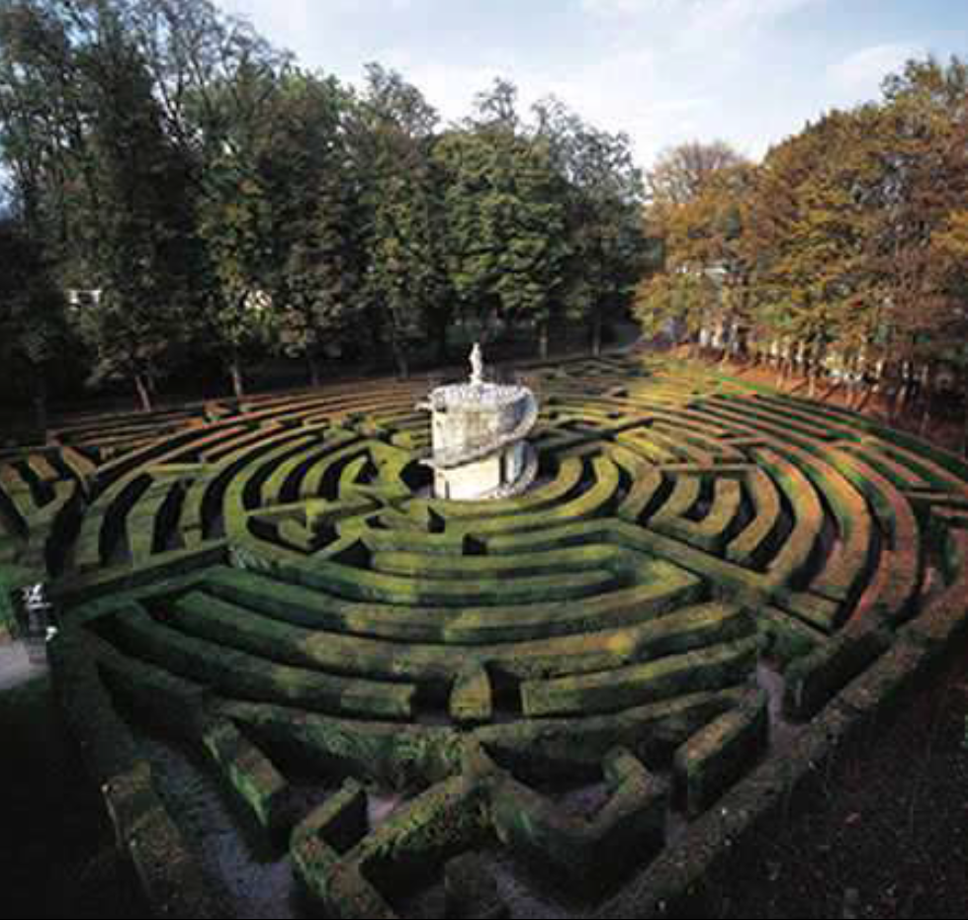
Iter Dx Sindrome Atassica

Slide 81
Diagnostic Tests
That May Be Necessary

Slide 82
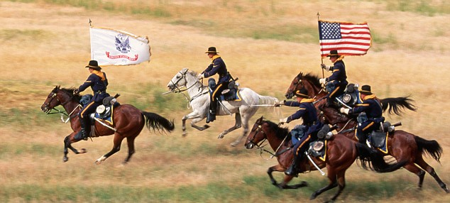
The diagnostic pathway for cerebellar ataxia is challenging, mainly because ataxia is a symptom of many neurological diseases.
Careful clinical evaluation is essential to guide investigations; these should be targeted first at structural lesions and at treatable conditions.
  Clinical information such as age of onset, rate of progression, family history, diffuse vs focal semeiology and non-cerebellar features can narrow the diagnosis.
  Brain MRI is almost obligatory and may reveal valuable diagnostic clues.

Slide 83
FLOW CHART: Discrimination of Acquired and Hereditary Conditions

Slide 84
Atx ACUTE: Inquadramento
Var. Diffusa
Var. Focali
  Iatrogene (barbiturici, antiepilettici)
  Infettive (Cerebellite virale acuta)
  Disimmuni (ADEM)
  Tossiche (etilismo acuto, toluene, mercurio)
Cerebro-Vascolari
Infettive (ascesso)
Traumatiche

Slide 85
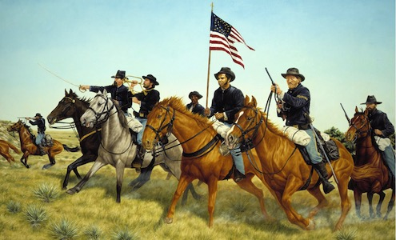
Once ruled out structural lesions, the 2nd other most common diagnoses belong to 2 macro-categories: inflammatory and degenerative (including genetic) disorders.
  INFLAMMATORY conditions are often treatable and of subacute onset, but may sometimes be progressive
  In these cases, do not blame Alcohol too quickly
  Always consider disimmune and paraneoplastic conditions
  Many ataxias turn out to be DEGENERATIVE (sporadic or hereditary): hey are often of chronic onset and progressive evolution
    in chronic cases, consider genetic testing even without a family history
    follow-up non-genetic cases looking for MSA (Multiple System Atrophy).

Slide 86
Atx SUBACUTE: Inquadramento
Var. Diffusa
Var. Focali
  Subacute
    Paraneo (anche croniche)
    Infettive (ascesso) e Post-infettive
    Tossicihe (solventi inalati, iatrogene)
    Carenziali (vit. B12)
    Prioniche (CJD, GSS)
Subacute
  Neoplastiche (metastasi, medullobalstoma, emangiobalstoma, astrocitoma)
  Disimmuni (SM)
  Leucoencefalopatia multifocale progressiva (JC in AIDS)

Slide 87
Atx CRONICHE: Inquadramento
Var. Diffusa
Var. Focali
  Tossiche (etilismo cronico)
  Degenerative (MSA-C)
  Ereditarie
  Carenziali (vit. E, B1)
  Dismetaboliche (ipotiroidismo, glutine)
Gliosi stabile (esito vascolare o demielinizzante)
Congenite (malformazione di Chiari tipo I o Dandy-Walker)

Slide 88
FLOW CHART: Multidisciplinary Approach for Subacute-Chronic CAs
AFP alpha feta protein, CA cerebellar ataxia, F fibroblasts, M skeletal muscle, NCS–EMG nerve conduction studies and electromyography

Slide 89
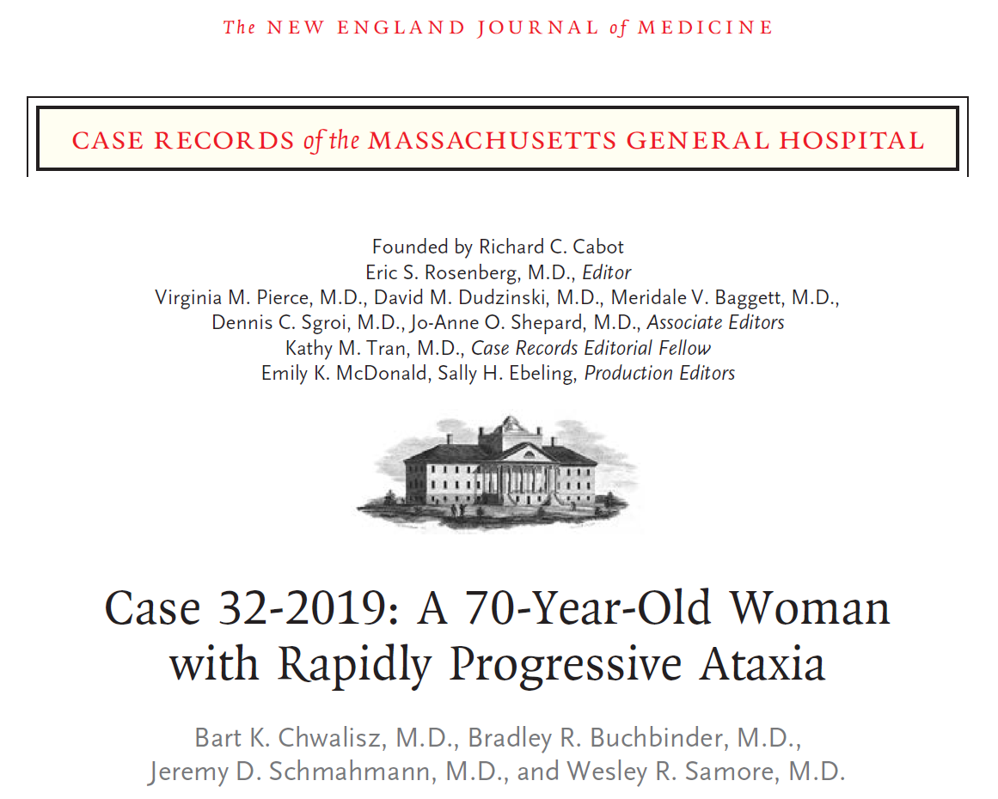

Slide 90
Flow Chart Diagnostica

